Slide 1
Funkcijų interpoliavimas
Ermito daugianariai ir splainai
http://oras.if.ktu.lt/moduliai/T170B115/Skaitiniai inzinerijos metodai su MATLAB (KP RG RB)2009
F9.pdf
http://oras.if.ktu.lt/moduliai/T170B115 /Skaitiniai inzinerijos metodai(RB) 2006
I.3.pdf

Slide 2
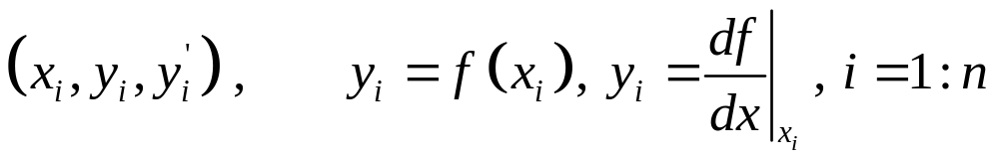

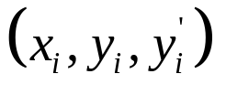

Interpoliavimas, kai mazguose duotos ne tik funkcijos, bet ir jos išvestinės reikšmės:

Slide 3
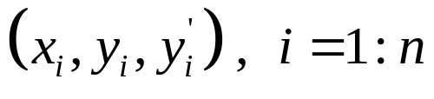
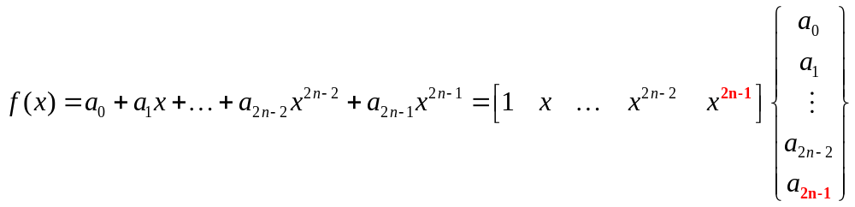
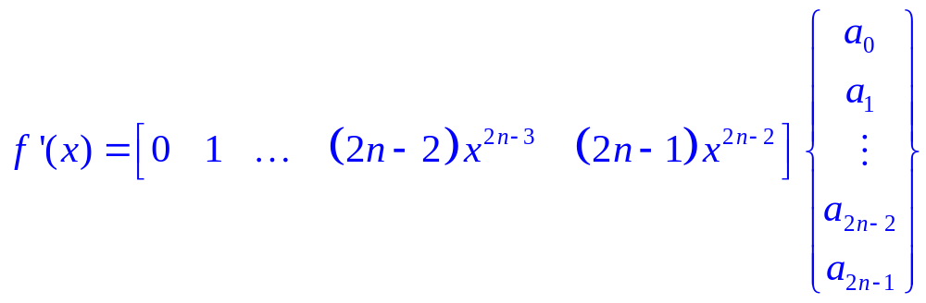
Interpoliavimas daugianariais vienanarių bazėje
Duoti interpoliavimo mazgai:
Daugianario pavidalo interpoliavimo funkcija
Bazinės funkcijos
Bazinių funkcijų išvestinės:
!!!
Interpoliuojant per n mazgų, reikia tenkinti 2n lygčių

Slide 4
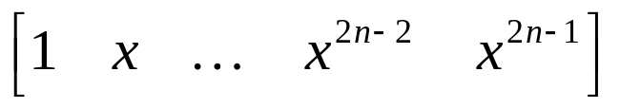
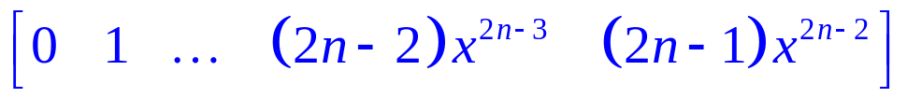
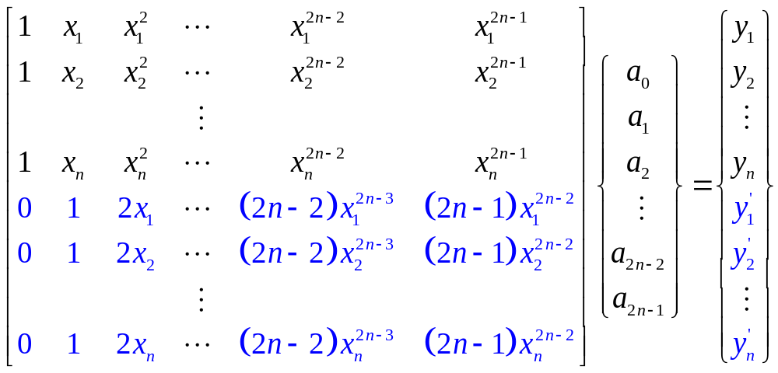
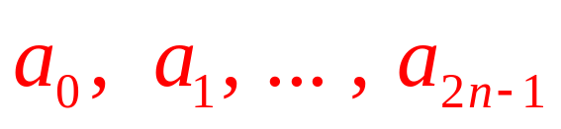
Interpoliavimas daugianariais. Interpoliavimo koeficientų vienanarių bazėje apskaičiavimas

Slide 5
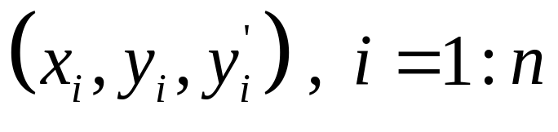
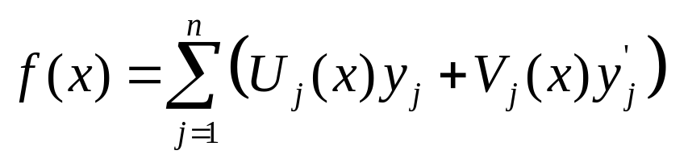
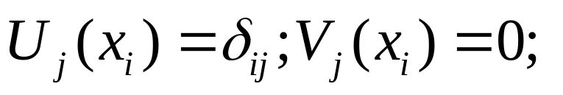
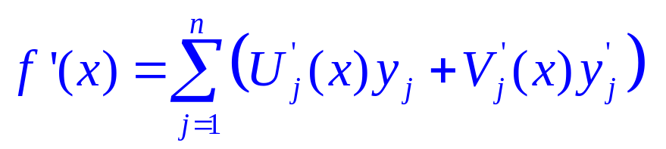
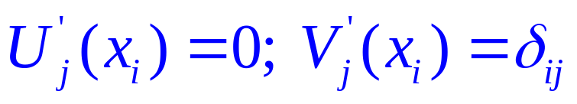
Ermito interpoliavimo išraiška

Slide 6
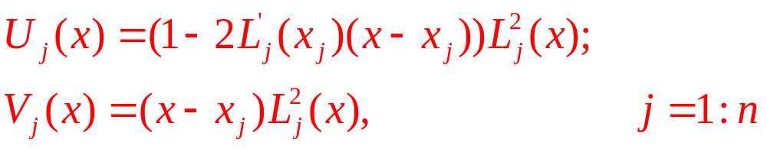
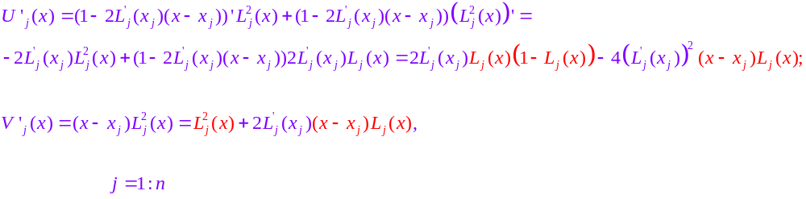
Ermito daugianarių išraiškos
Lagranžo daugianaris, apskaičiuotas visuose taškuose x
Lagranžo daugianario išvestinė, apskaičiuota mazge xj

Slide 7
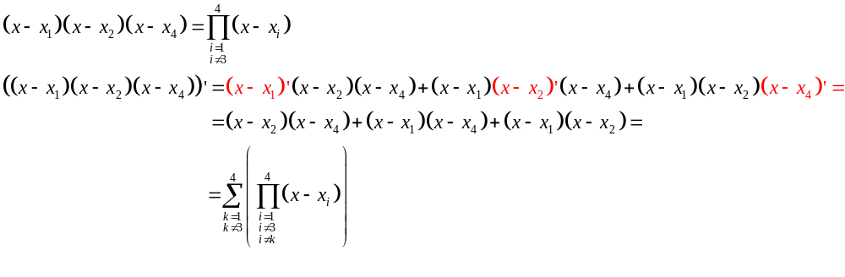
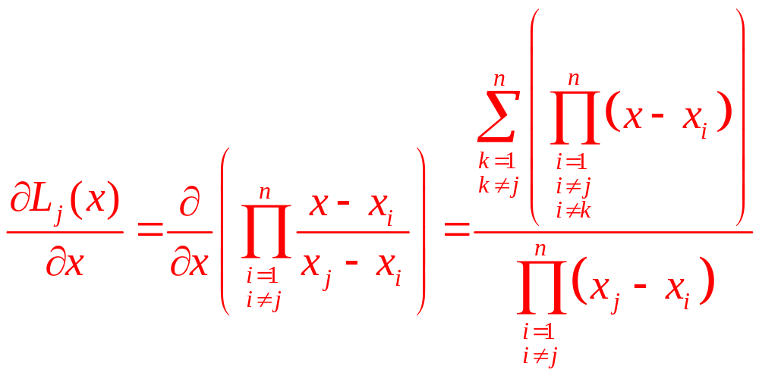
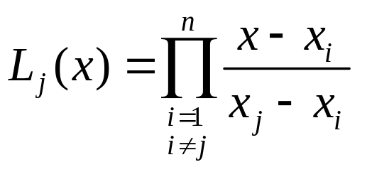
Lagranžo daugianario išvestinės apskaičiavimas

Slide 8
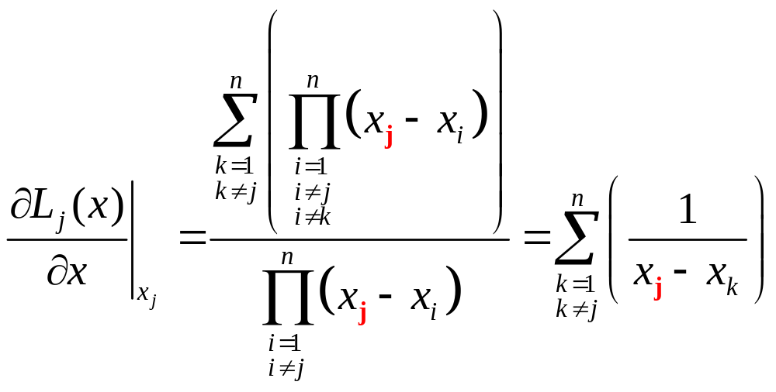
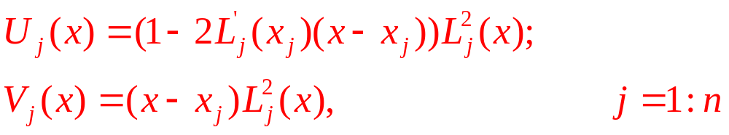
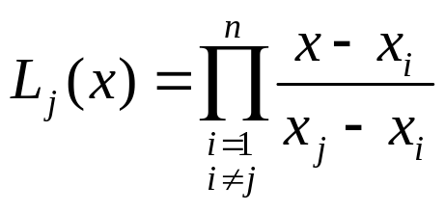
Lagranžo daugianario išvestinės apskaičiavimas

Slide 9
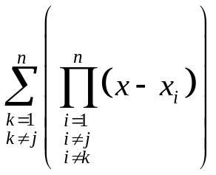
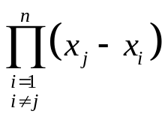
Lagranžo daugianario išvestinės apskaičiavimas
function DL=D_Lagrange(X,j,x) % Lagranzo daugianario isvestine
n=length(X);
DL=0; %DL israskos skaitiklis
for k=1:n % ciklas per atmetamus narius
if k==j, continue, end
Lds=1;
for i=1:n
if i ~= j && i ~= k , Lds=Lds.*(x-X(i)); end
end
DL=DL+Lds;
end
Ldv=1; %DL israskos vardiklis
for i=1:n
if i ~= j, Ldv=Ldv.*(X(j)-X(i)); end
end
DL=DL/Ldv;
return
end

Slide 10


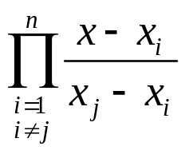
Ermito daugianarių apskaičiavimas
function [U,V]=Hermite(X,j,x) %Ermito daugianariai
n=length(X);
L=Lagrange(X,j,x); %Lagranzo daugianaris
DL=D_Lagrange(X,j,X(j)); %Lagranzo daugianario isvestine
U=(1-2*DL.*(x-X(j))).*L.^2;
V=(x-X(j)).*L.^2;
return
end
function L=Lagrange(X,j,x) % Lagranzo daugianaris
n=length(X);
L=1;
for i=1:n
if i ~= j, L=L.*(x-X(i))/(X(j)-X(i)); end
end
return
end
!!! Apskaičiuojama tik taške j, o ne visuose vaizdavimo taškuose

Slide 11
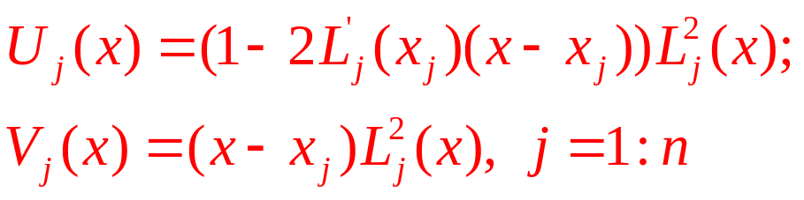
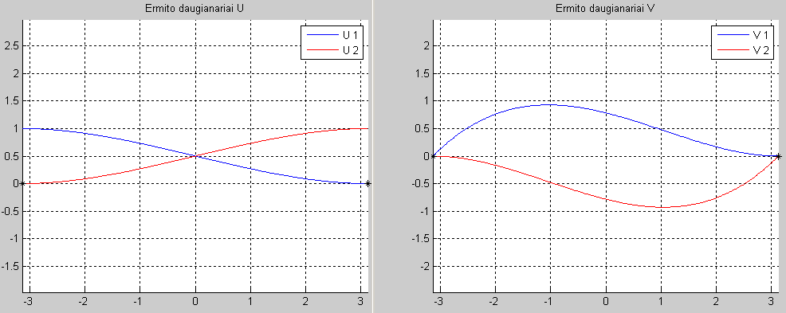
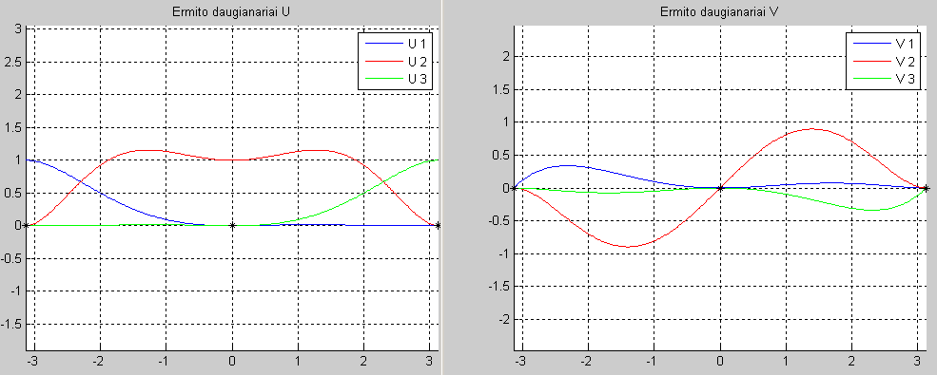
Ermito daugianarių grafinis vaizdas
3 laipsnio
(n=2)
5 laipsnio
(n=3)

Slide 12
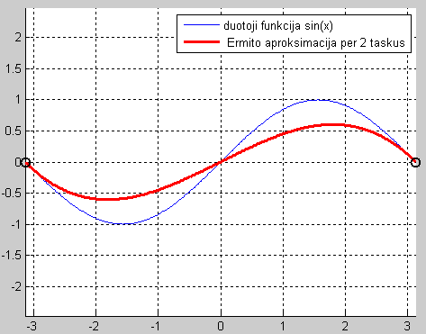
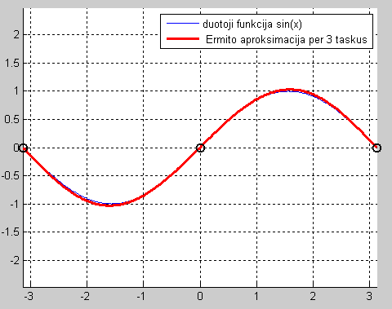
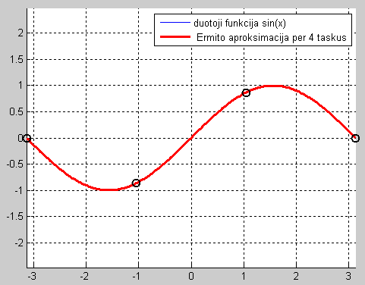
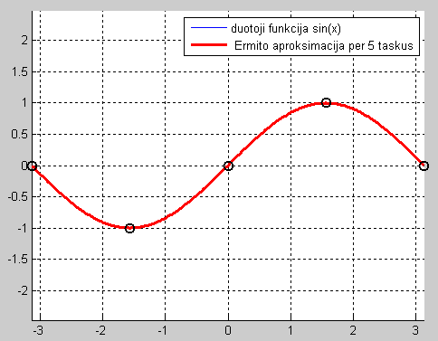
Skirtingų eilių interpoliavimas Ermito daugianariais

Slide 13
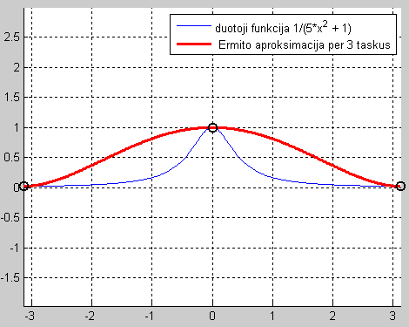
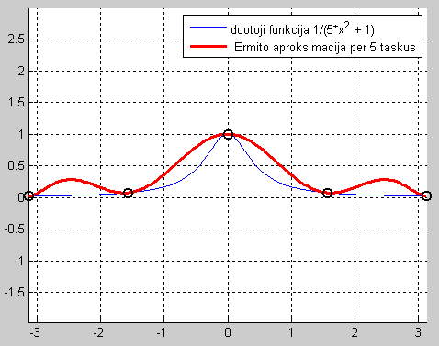
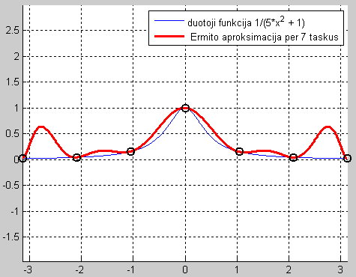
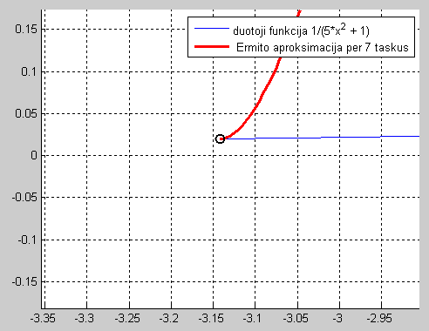
Skirtingų eilių interpolivimas Ermito daugianariais

Slide 14
Aukštų eilių (t.y. per daugelį interpoliavimo taškų einantys) Ermito daugianariai taikomi retai;
Dažniausiai taikomi 2-os eilės Ermito daugianariai(kubiniai, n=2), kurie interpoliuoja funkcijos reikšmes tarp dviejų gretimų taškų;
Tokiu atveju kiekviename interpoliacijos taške susijungia du skirtingi daugianariai, nustatyti gretimuose intervaluose. Tačiau sandūra yra glotni, kadangi interpoliavimo taške daugianarių išvestinių reikšmės sutampa. Toks interpoliavimas dar vadinamas Ermito splainais ;
*Spline – lanksti liniuotė. Deformuojamų kūnų mechanikos moksle įrodoma, kad deformuotos liniuotės kreivė yra aprašoma 3 eilės daugianariu. Ermito splainai – tai “liniuotės” kiekviename intervale, kurių liestinės sandūrose sutapdintos. Tačiau tai nėra viena ir ta pati “ilga liniuotė”

Slide 15
Ermito splainai ir Ermito daugianariai
3 laipsnio
(n=2)
Splainai – lanksčios liniuotės deformacijų būviai
5 laipsnio
(n=3)
5 laipsnio ir aukštesnių laipsnių daugianariai nebeturi fizikinio atitikmens

Slide 16
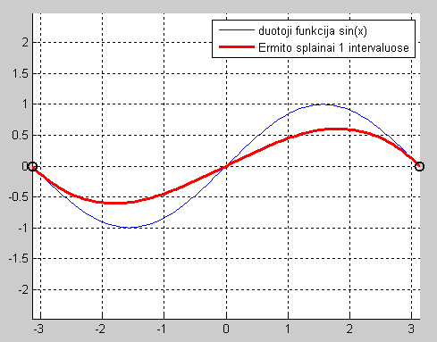
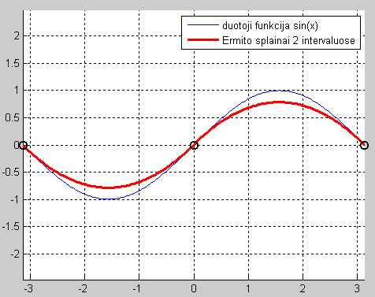
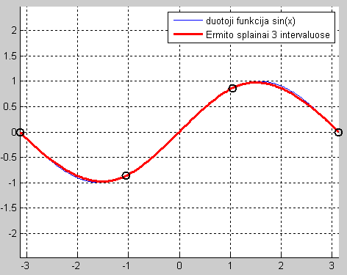
Ermito splainai:
Ermito daugianariai:

Slide 17
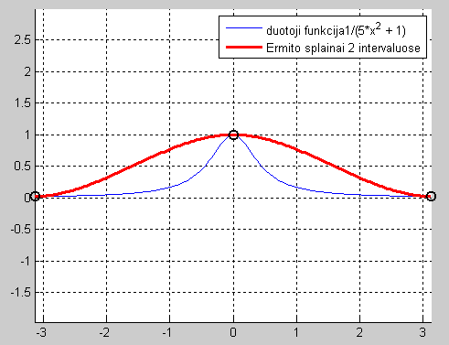
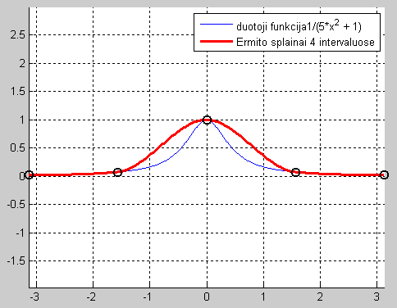
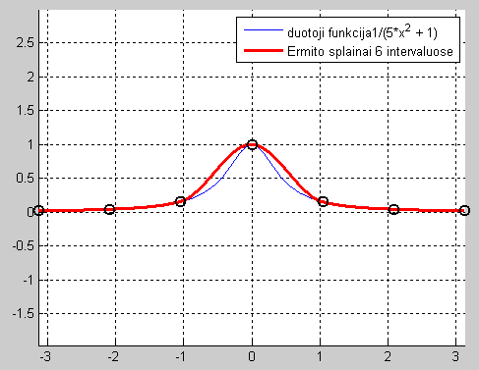
Ermito splainai:
Ermito daugianariai:

Slide 18
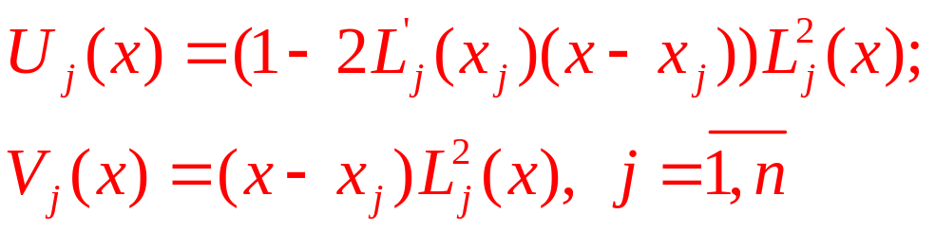
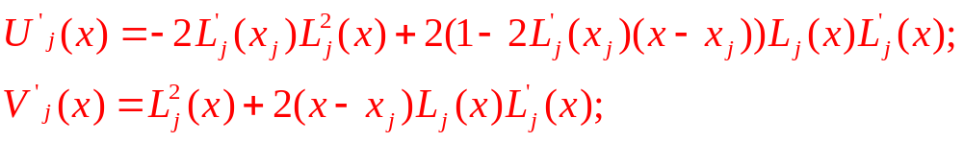
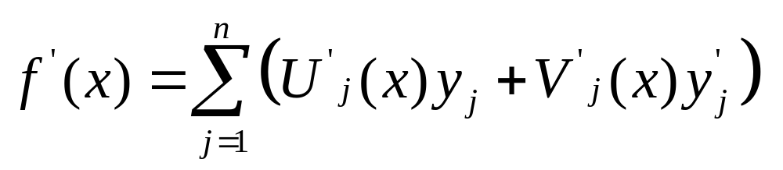
Funkcijos, interpoliuotos Ermito daugianariais, išvestinė

Slide 19
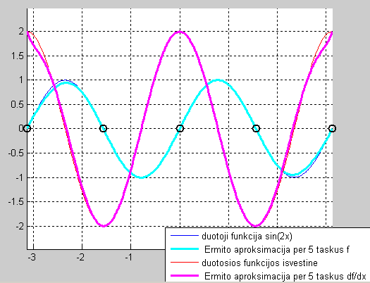
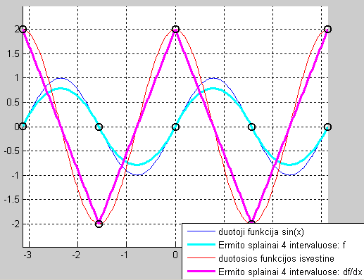
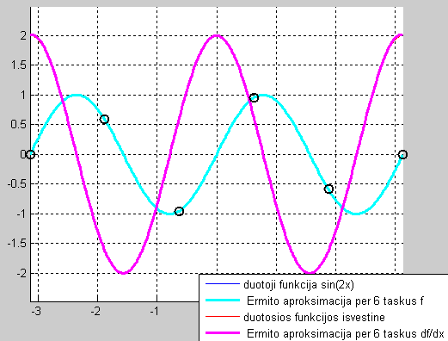
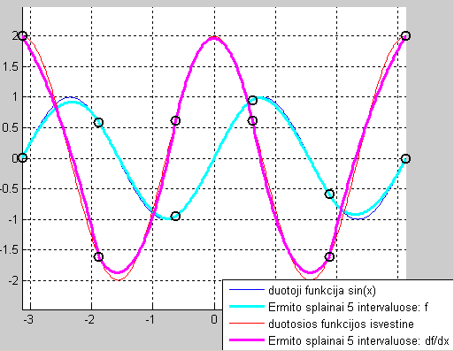
Funkcijos ir jos išvestinės interpoliavimas vienu Ermito daugianariu
Funkcijos ir jos išvestinės interpoliavimas 2 eilės Ermito splainais intervaluose
2 eilės “defektų” taškai
Defekto skaičius parodo kiek susidūrimo taškuose yra nevienodų aukščiausios eilės išvestinių.

Slide 20
Ermito splainai: išvestinų reikšmių nustatymas “pagal nutylėjimą”
Ermito splainai yra lokalieji. Pakeitus funkcijos arba jos išvestinės reikšmę viename interpoliavimo taške, pakinta tik dviejų su šiuo tašku susietų splainų forma. Sąvokos Ermito splainas ir lokalusis splainas yra sinonimai. Ermito splainas yra 2 eilės defekto splainas (t.y. );
Kadangi kiekviename taške galima valdyti tiek funkcijos, tiek ir jos išvestinės reikšmes, interpoliuojančiai kreivei nesunku suteikti pageidaujamą formą;
Ne visuomet patogu , kai numatant interpoliavimo taškus kiekvienam jų būtina priskirti ir išvestinės reikšmę ;
Išvestinės reikšmės “pagal nutylėjimą” gali būti nustatytos, panaudojant Akima formules arba skaitinio diferencijavimo formules, diskretizavimo taškais laikant duotus interpoliavimo taškus

Slide 21
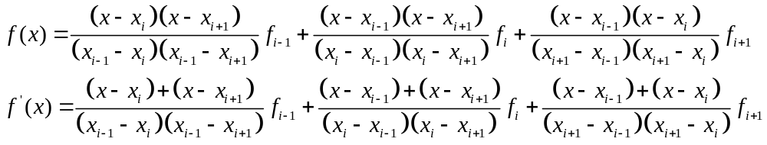

Skaitinio diferencijavimo formulės išvestinių reikšmėms nustatyti
Kairiajame taške
Vidiniuose taškuose
dešiniajame taške

Slide 22

Interpoliavimas Ermito splainais, panaudojant pagal nutylėjimą apskaičiuotas pradines išvestinių reikšmes

Slide 23
Globalusis interpoliavimas splainais per n taškų
Siekiame sudaryti splainais paremtą glotnią interpoliuojančią kreivę per n mazgų, kai duotos tik interpoliavimo mazgų koordintės. Funkcijos išvestinių reikšmės iš anksto nėra žinomos;
Išvestines apskaičiuosime taip, lyg ta pati “lanksti liniuotė” būtų pravedama per visus interpoliavimo mazgus. Toks splainas primena fizikine elgsena paremtą kreivę;
Tuo šis interpoliavimo būdas skiriasi nuo Ermito splainų, kurie leidžia nustatyti bet kokią kreivės pirmosios išvestinės reikšmę mazguose
Koreguojant tam tikro interpoliavimo mazgo padėtį, interpoliacinės kreivės forma kinta iškart visuose intervaluose. Tai reiškia, kad splainas reaguoja globaliai.

Slide 24



Splainų per n taškų sudarymo principas
Žinome, kad kiekviename intervale splainas yra 3 eilės(kubinis) daugianaris;
Intervalų sandūrose (t.y. interpoliavimo taškuose) visuminė kreivė turi išlikti glotni su 1 eilės defektu . Tai reiškia, kad intervalų sandūroje funkcijos išvestinės turi sutapti iki 2 eilės imtinai. Terminas splainas yra šio 1 eilės defekto splaino sinonimas (prisiminkime, kad Ermito splainų sutapo tik 1 eilės išvestinių reikšmės, tai buvo 2 eilės defekto splainai);
(Liestinės kryptis)
(Kreivumas. Jis nusako įtempimų dydį.
Įtempimų pusiausvyra užtikrina mechaninę pusiausvyros būklę)

Slide 25












Splaino matematinės išraiškos sudarymas
Žinomos tik funkcijos reikšmės
antroji kubinio splaino išvestinė kiekviename intervale yra tiesinė funkcija
funkcija
funkcijos ir jos išvestinių reikšmės

Slide 26



Splaino matematinės išraiškos sudarymas
(pažymime kintamuosius taip, lyg koordinačių sistemos pradžia būtų x_{i} taške)

Slide 27

Splaino matematinės išraiškos sudarymas
(du kartus integruojame antros išvestinės išraišką)

Slide 28

Splaino matematinės išraiškos sudarymas
(pagal duotą funkcijos reikšmę kairiajame gale randame integravimo konstantą C2)

Slide 29

Splaino matematinės išraiškos sudarymas
(pagal duotą funkcijos reikšmę dešiniajame gale randame integravimo konstantą C1)

Slide 30


Splaino matematinė išraiška
reikšmės nėra duotos. Jas reikia rasti tokias, kad splainų sandūros būtų glotnios . Kiekviename mazge turi sutapti dviejų gretimų splaino segmentų išvestinių reikšmės.

Slide 31

Splaino matematinės išraiškos sudarymas
(pirmųjų išvestinių išraiškos intervalų galuose)
turi sutapti

Slide 32


Splaino matematinės išraiškos sudarymas
(pagrindinė lygčių sistema, n-2 lygčių ir n nežinomųjų)

Slide 33


Splaino matematinės išraiškos sudarymas
(splainas „laisvais galais“. T.y. galiniuose mazguose kreivumas =0)

Slide 34



Splaino matematinės išraiškos sudarymas
(periodinis splainas)
šios lygtys turi būti sprendžiamos drauge su pagrindine splaino lygčių sistema

Slide 35



Splaino matematinės išraiškos sudarymas
(periodinis splainas)
Pagrindinė sistema
Dvi papildomos lygtys

Slide 36








Splaino braižymas
Kiekvienas splaino segmentas braižomas atskirai:
Parenkami vaizdavimo taškai intervale [x_{i} , x_{i+1}] ;
Splainas braižomas, vietoje s ir d_{i} įrašius reikšmes

Slide 37



1 eilės defekto splainai:
Ermito splainai:

Slide 38




Įtemptieji splainai
Žinomos tik funkcijos reikšmės
Įtemptųjų splainų fizikinė prasmė yra išilgai įtempta lanksti liniuotė, kai išilginės įtempimo jėgos dydis i segmente yra
Splaino funkcijos išraiška gaunama, sprendžiant diferencialinę lygtį. (Prisiminkime, kad neįtempto splaino atveju pakako du kartus suintegruoti dešiniąją pusę)

Slide 39

Įtemptojo splaino lygčių sistema

Slide 40



Hiperbolinės funkcijos
- figūros plotas
sinh(a) ir cosh(a) yra šių atkarpų ilgiai

Slide 41

Įtemptojo splaino lygčių sistema (“laisvi galai”)

Slide 42


Įtemptojo splaino kreivės išraiška

Slide 43





Įtemptojo periodinio splaino atvejis
1.
2.

Slide 44

Įtemptojo splaino lygčių sistema (“periodinis”)

Slide 45





Slide 46
SMA_07_Klausimai savikontrolei(1):
Kiek bazinių funkcijų reikia naudoti, kai N interpoliavimo mazguose duotos ne tik funkcijos, tačiau ir jos išvestinės reikšmės;
Paaiškinkite, kaip sprendžiamas 1. klausime minėtas interpoliavimo uždavinys Hemingo metodu;
Kas yra Ermito funkcijos, sprendžiant interpoliavimo uždavinį. Kiek jų, kokia daugianarių eilė. Naudodamiesi literatūra, paaiškinkite, kaip jos gaunamos;
Kas yra Ermito splainas;
Kas yra splaino defektas, koks jis yra Ermito splainų atveju;
Kada interpoliuojamos funkcijos išvestinių reikšmes nustatome pagal nutylėjimą, kam tai reikalinga;

Slide 47
SMA_07_Klausimai savikontrolei(2):
Apibūdinkite globalųjį splainą. Kuo jis skiriasi nuo Ermito splaino;
Naudodamiesi literatūra, paaiškinkite, kaip apskaičiuojami globalieji splainai;
Kas yra globaliojo splaino kraštinės sąlygos (pvz. laisvųjų galų, periodinės). Kaip jos nustatomos;
Apibūdinkite įtemptuosius splainus. Kuo jie skiriasi nuo Ermito ir nuo įprastinių globaliųjų splainų

